Slide 1

KHỞI ĐỘNG
TRÒ CHƠI: CHUYỀN MẬT THƯ
- Các em cùng đứng lên chuyền mật thư theo bài hát, khi bài hát dừng, mật thư đến tay bạn nào bạn đó sẽ mở mật thư trả lời câu hỏi, nếu trả lời đúng sẽ nhận được phần thưởng tương ứng trong mật thư.
- Nếu không trả lời được, mật thư được mở trên màn hình để các bạn khác có cơ hội trả lời và nhận phần thưởng.
MẬT THƯ 1
MẬT THƯ 2

Slide 2
“Trong một phản ứng hóa học, tổng khối lượng của các chất sản phẩm …..… tổng khối lượng của các chất tham gia phản ứng”.
Từ trong dấu … là gì?
bằng

Slide 3


dd Barium chloride
BaCl₂: ? gam
dd Sodium sulfate
Na₂SO₄: 142 gam
dd Sodium chloride NaCl: 117 gam
và kết tủa trắng
Barium sulfate BaSO₄: 233 gam
0
0
A
B
TRƯỚC PHẢN ỨNG
SAU PHẢN ỨNG

Slide 4

BÀI 5
ĐỊNH LUẬT BẢO TOÀN KHỐI LƯỢNG VÀ
PHƯƠNG TRÌNH HÓA HỌC

Slide 5
PHIẾU HỌC TẬP 1
Cho dd Barium chloride phản ứng với dd
Sodium sulfate sinh ra Barium sulfate và Sodium chloride
Biết khối lượng của các chất như sau:
Sodium sulfate (Na₂SO₄) là 142 gam
Barium sulfate (BaSO₄) là 233 gam
Sodium chloride (NaCl) là 117 gam.
Hãy tính khối lượng của Barium chloride (BaCl₂) đã phản ứng.
05:00
04:59
04:58
04:57
04:56
04:55
04:54
04:53
04:52
04:51
04:50
04:49
04:48
04:47
04:46
04:45
04:44
04:43
04:42
04:41
04:40
04:39
04:38
04:37
04:36
04:35
04:34
04:33
04:32
04:31
04:30
04:29
04:28
04:27
04:26
04:25
04:24
04:23
04:22
04:21
04:20
04:19
04:18
04:17
04:16
04:15
04:14
04:13
04:12
04:11
04:10
04:09
04:08
04:07
04:06
04:05
04:04
04:03
04:02
04:01
04:00
03:59
03:58
03:57
03:56
03:55
03:54
03:53
03:52
03:51
03:50
03:49
03:48
03:47
03:46
03:45
03:44
03:43
03:42
03:41
03:40
03:39
03:38
03:37
03:36
03:35
03:34
03:33
03:32
03:31
03:30
03:29
03:28
03:27
03:26
03:25
03:24
03:23
03:22
03:21
03:20
03:19
03:18
03:17
03:16
03:15
03:14
03:13
03:12
03:11
03:10
03:09
03:08
03:07
03:06
03:05
03:04
03:03
03:02
03:01
03:00
02:59
02:58
02:57
02:56
02:55
02:54
02:53
02:52
02:51
02:50
02:49
02:48
02:47
02:46
02:45
02:44
02:43
02:42
02:41
02:40
02:39
02:38
02:37
02:36
02:35
02:34
02:33
02:32
02:31
02:30
02:29
02:28
02:27
02:26
02:25
02:24
02:23
02:22
02:21
02:20
02:19
02:18
02:17
02:16
02:15
02:14
02:13
02:12
02:11
02:10
02:09
02:08
02:07
02:06
02:05
02:04
02:03
02:02
02:01
02:00
01:59
01:58
01:57
01:56
01:55
01:54
01:53
01:52
01:51
01:50
01:49
01:48
01:47
01:46
01:45
01:44
01:43
01:42
01:41
01:40
01:39
01:38
01:37
01:36
01:35
01:34
01:33
01:32
01:31
01:30
01:29
01:28
01:27
01:26
01:25
01:24
01:23
01:22
01:21
01:20
01:19
01:18
01:17
01:16
01:15
01:14
01:13
01:12
01:11
01:10
01:09
01:08
01:07
01:06
01:05
01:04
01:03
01:02
01:01
01:00
00:59
00:58
00:57
00:56
00:55
00:54
00:53
00:52
00:51
00:50
00:49
00:48
00:47
00:46
00:45
00:44
00:43
00:42
00:41
00:40
00:39
00:38
00:37
00:36
00:35
00:34
00:33
00:32
00:31
00:30
00:29
00:28
00:27
00:26
00:25
00:24
00:23
00:22
00:21
00:20
00:19
00:18
00:17
00:16
00:15
00:14
00:13
00:12
00:11
00:10
00:09
00:08
00:07
00:06
00:05
00:04
00:03
00:02
00:01
00:00
TG

Slide 6
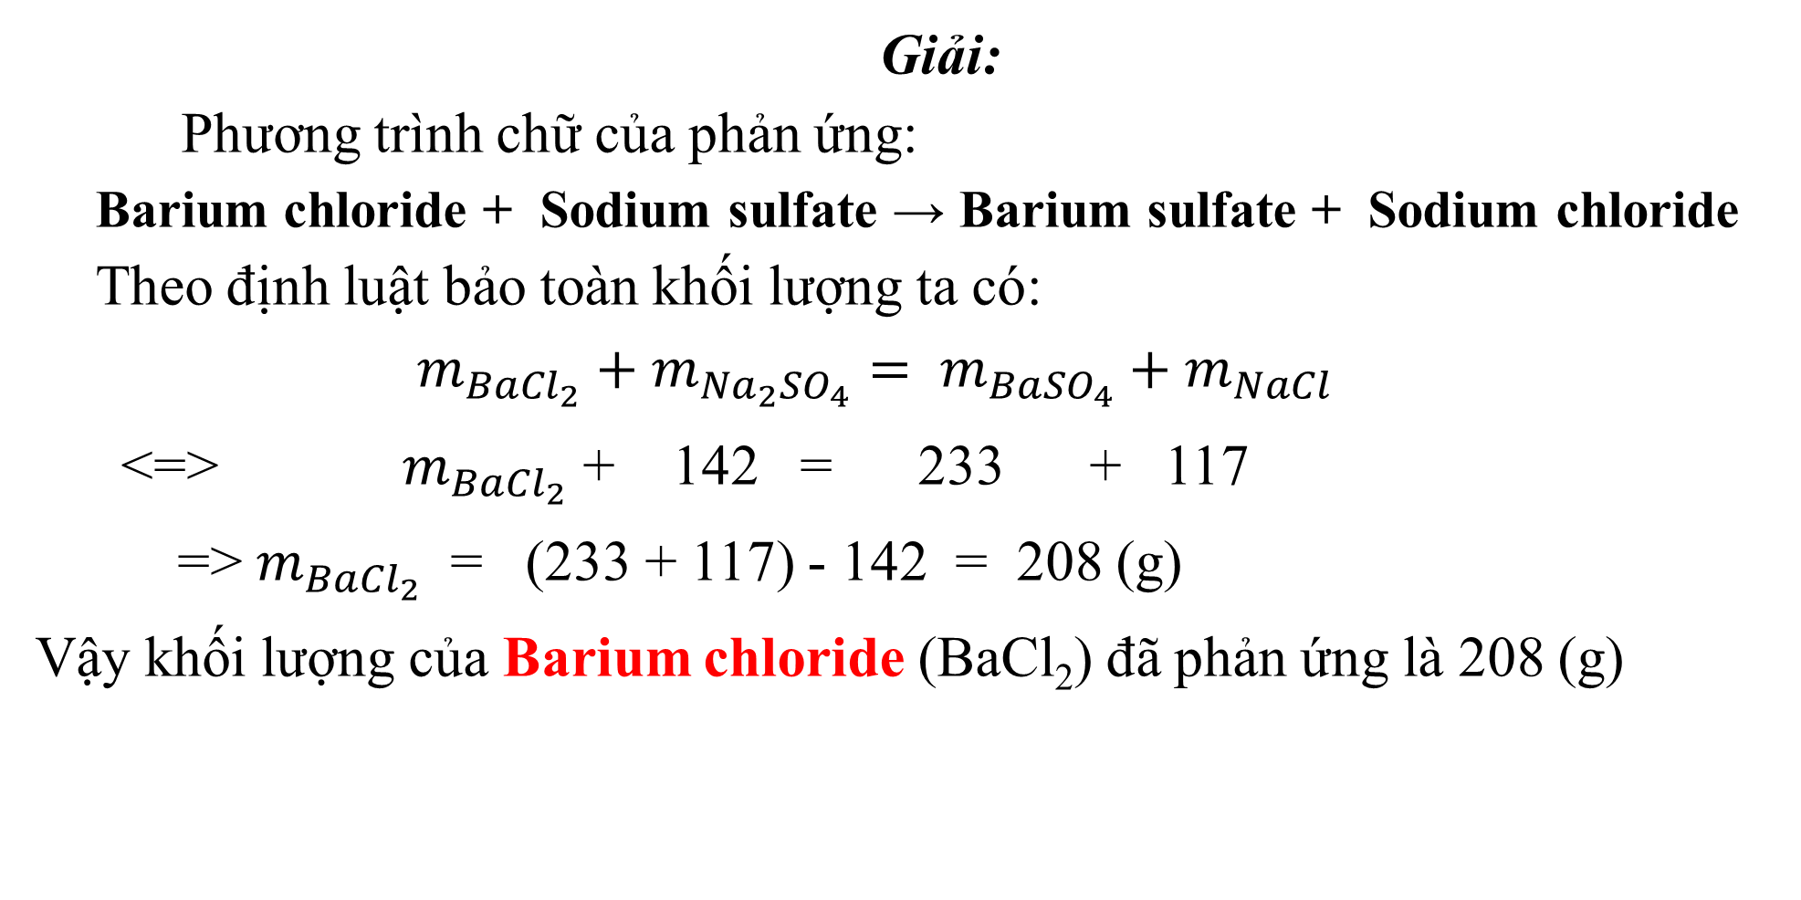
Giải:
Phương trình chữ của phản ứng:
Barium chloride + Sodium sulfate → Barium sulfate + Sodium chloride
Theo định luật bảo toàn khối lượng ta có:
$$m_{{BaCl}_{2}}+m_{{Na}_{2}{SO}_{4}}= m_{{BaSO}_{4}}+m_{NaCl}$$
<=> $m_{{BaCl}_{2}}$ + 142 = 233 + 117
=> $m_{{BaCl}_{2}}$ = (233 + 117) - 142 = 208 (g)
Vậy khối lượng của Barium chloride (BaCl₂) đã phản ứng là 208 (g)

Slide 7
Từ bài tập trên, các nhóm rút ra các bước giải bài toán áp dụng ĐLBTKL
PHIẾU HỌC TẬP 2

Slide 8
Giải:
Phương trình chữ của phản ứng:
Barium chloride + Sodium sulfate → Barium sulfate + Sodium chloride
Theo định luật bảo toàn khối lượng ta có:
$$m_{{BaCl}_{2}}+m_{{Na}_{2}{SO}_{4}}= m_{{BaSO}_{4}}+m_{NaCl}$$
<=> $m_{{BaCl}_{2}}$ + 142 = 233 + 117
=> $m_{{BaCl}_{2}}$ = (233 + 117) - 142 = 208 (g)
Vậy khối lượng của Barium chloride (BaCl₂) đã phản ứng là 208 (g)
00:00
03:00
02:59
02:58
02:57
02:56
02:55
02:54
02:53
02:52
02:51
02:50
02:49
02:48
02:47
02:46
02:45
02:44
02:43
02:42
02:41
02:40
02:39
02:38
02:37
02:36
02:35
02:34
02:33
02:32
02:31
02:30
02:29
02:28
02:27
02:26
02:25
02:24
02:23
02:22
02:21
02:20
02:19
02:18
02:17
02:16
02:15
02:14
02:13
02:12
02:11
02:10
02:09
02:08
02:07
02:06
02:05
02:04
02:03
02:02
02:01
02:00
01:59
01:58
01:57
01:56
01:55
01:54
01:53
01:52
01:51
01:50
01:49
01:48
01:47
01:46
01:45
01:44
01:43
01:42
01:41
01:40
01:39
01:38
01:37
01:36
01:35
01:34
01:33
01:32
01:31
01:30
01:29
01:28
01:27
01:26
01:25
01:24
01:23
01:22
01:21
01:20
01:19
01:18
01:17
01:16
01:15
01:14
01:13
01:12
01:11
01:10
01:09
01:08
01:07
01:06
01:05
01:04
01:03
01:02
01:01
01:00
00:59
00:58
00:57
00:56
00:55
00:54
00:53
00:52
00:51
00:50
00:49
00:48
00:47
00:46
00:45
00:44
00:43
00:42
00:41
00:40
00:39
00:38
00:37
00:36
00:35
00:34
00:33
00:32
00:31
00:30
00:29
00:28
00:27
00:26
00:25
00:24
00:23
00:22
00:21
00:20
00:19
00:18
00:17
00:16
00:15
00:14
00:13
00:12
00:11
00:10
00:09
00:08
00:07
00:06
00:05
00:04
00:03
00:02
00:01

Slide 9
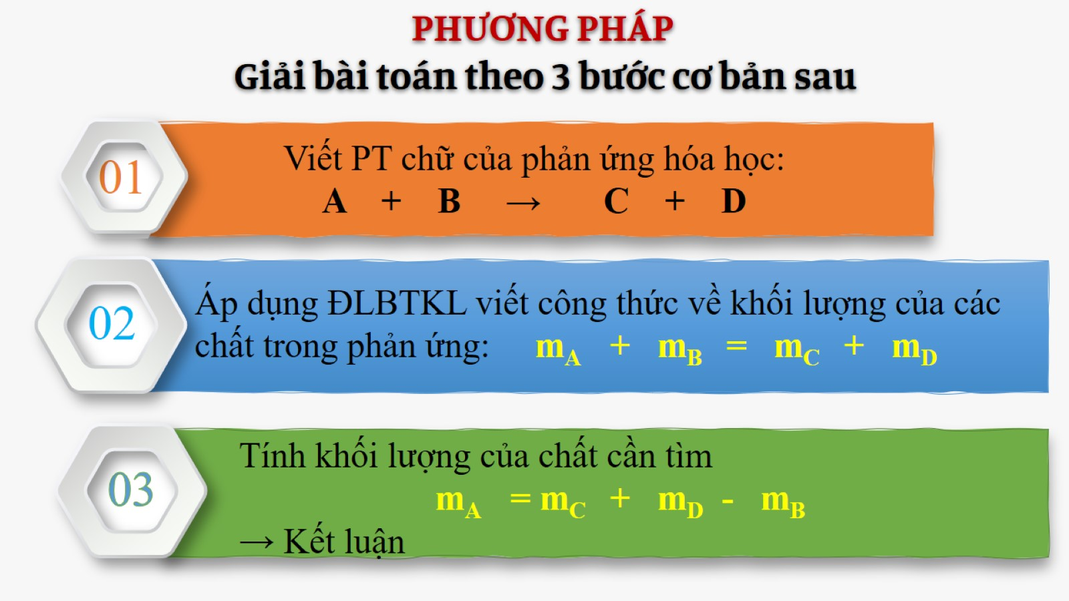
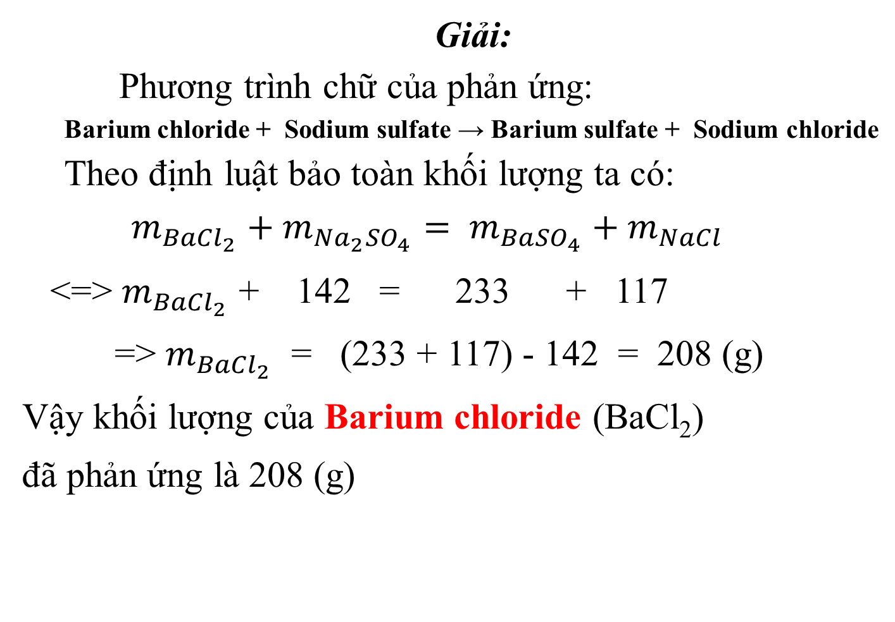
Giải:
Phương trình chữ của phản ứng:
Barium chloride + Sodium sulfate → Barium sulfate + Sodium chloride
Theo định luật bảo toàn khối lượng ta có:
$$m_{{BaCl}_{2}}+m_{{Na}_{2}{SO}_{4}}= m_{{BaSO}_{4}}+m_{NaCl}$$
<=> $m_{{BaCl}_{2}}$ + 142 = 233 + 117
=> $m_{{BaCl}_{2}}$ = (233 + 117) - 142 = 208 (g)
Vậy khối lượng của Barium chloride (BaCl₂)
đã phản ứng là 208 (g)

Slide 10
Cho PTHH: A + B → C + D + E
(Cho biết khối lượng các chất A, C, D, E)
Áp dụng ĐLBTKL ta có: m_{B}=
Cá nhân-bảng con

Slide 11
Cho PTHH: A + B → C + D + E
(Cho biết khối lượng các chất A, C, D, E)
Áp dụng ĐLBTKL ta có: m_{B}=
Cá nhân-bảng con
30
29
28
27
26
25
24
23
22
21
20
19
18
17
16
15
14
13
12
11
10
09
08
07
06
05
04
03
02
01
00

Slide 12
Cho PTHH: A → B + C
(Cho biết khối lượng các chất A, B)
Áp dụng ĐLBTKL ta có: m_{C}=
Cá nhân-bảng con

Slide 13
Cho PTHH: A → B + C
(Cho biết khối lượng các chất A, B)
Áp dụng ĐLBTKL ta có: m_{C}=
Cá nhân-bảng con
30
29
28
27
26
25
24
23
22
21
20
19
18
17
16
15
14
13
12
11
10
09
08
07
06
05
04
03
02
01
00

Slide 14
TỔNG QUÁT
n
Trong một phản ứng có … chất, kể cả chất phản ứng và sản phẩm, nếu biết khối lượng của …… chất thì tính được khối lượng của chất còn lại.
n-1

Slide 15
PHIẾU HỌC TẬP 3
Để cải tạo độ chua của 1 vùng đất cần nung 5 tấn đá vôi (CaCO₃) thu được 2,8 tấn vôi sống (CaO) và khí carbon dioxide (CO₂).
(a) Viết phương trình chữ của phản ứng xảy ra.
(b) Viết công thức về khối lượng của phản ứng xảy ra.
(c) Tính khối lượng khí carbon dioxide thoát ra.
HOẠT ĐỘNG NHÓM TIẾP SỨC MỖI NHÓM CỬ 3 BẠN CỦA 3 NHÓM NHỎ THỰC HIỆN 3 BƯỚC GIẢI

Slide 16
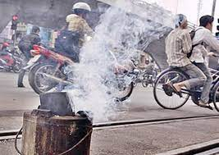
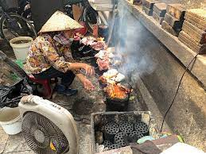
Sau khi đốt cháy than tổ ong (thành phần chính là carbon) thì thu được xỉ than. Xỉ than nặng hay nhẹ hơn than tổ ong? Giải thích.

Slide 17
Vôi sống (calcium oxide) phản ứng với một số chất có mặt trong không khí như sau:
Calcium oxide + Carbon dioxide → Calcium carbonate
Calcium oxide + Nước → Calcium hydroxide
Khi làm thí nghiệm, một học sinh quên đậy nắp lọ đựng vôi sống (thành phần chính là CaO), sau một thời gian thì khối lượng của lọ sẽ thay đổi như thế nào?

Slide 18
Dặn dò:
- Làm bài tập 1 ? Trang 25/SGK
- Chuẩn bị phần II. Phương trình hóa học

